Slide 1
PPT PRESENTATION
1팀 방현식 신나정 팀

Slide 2
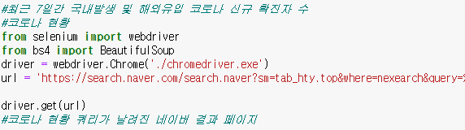
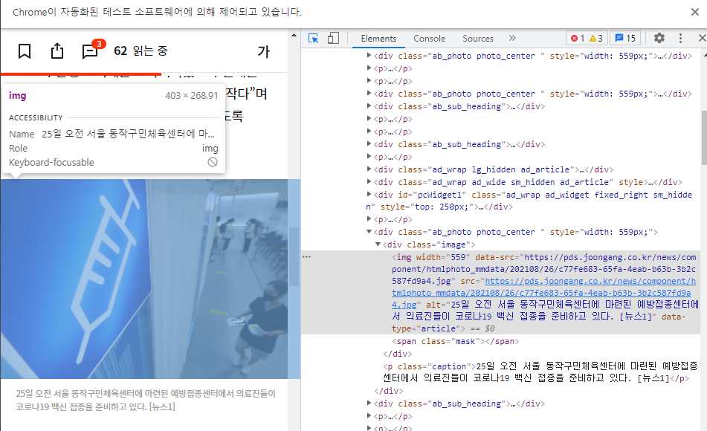
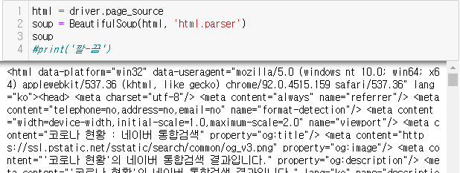
PPT PRESENTATION
현재 확진자 수를 크롤링 하기위해 webdriver 사용
# 예시 (CSS_selector 출력)
SOUP로 웹 요소 확인

Slide 3
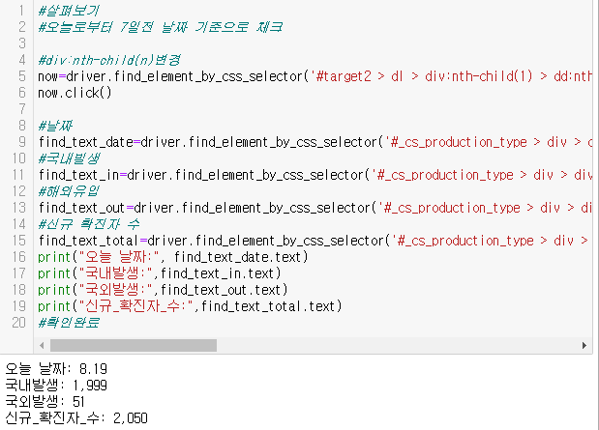
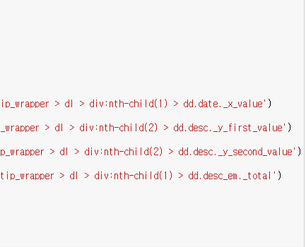
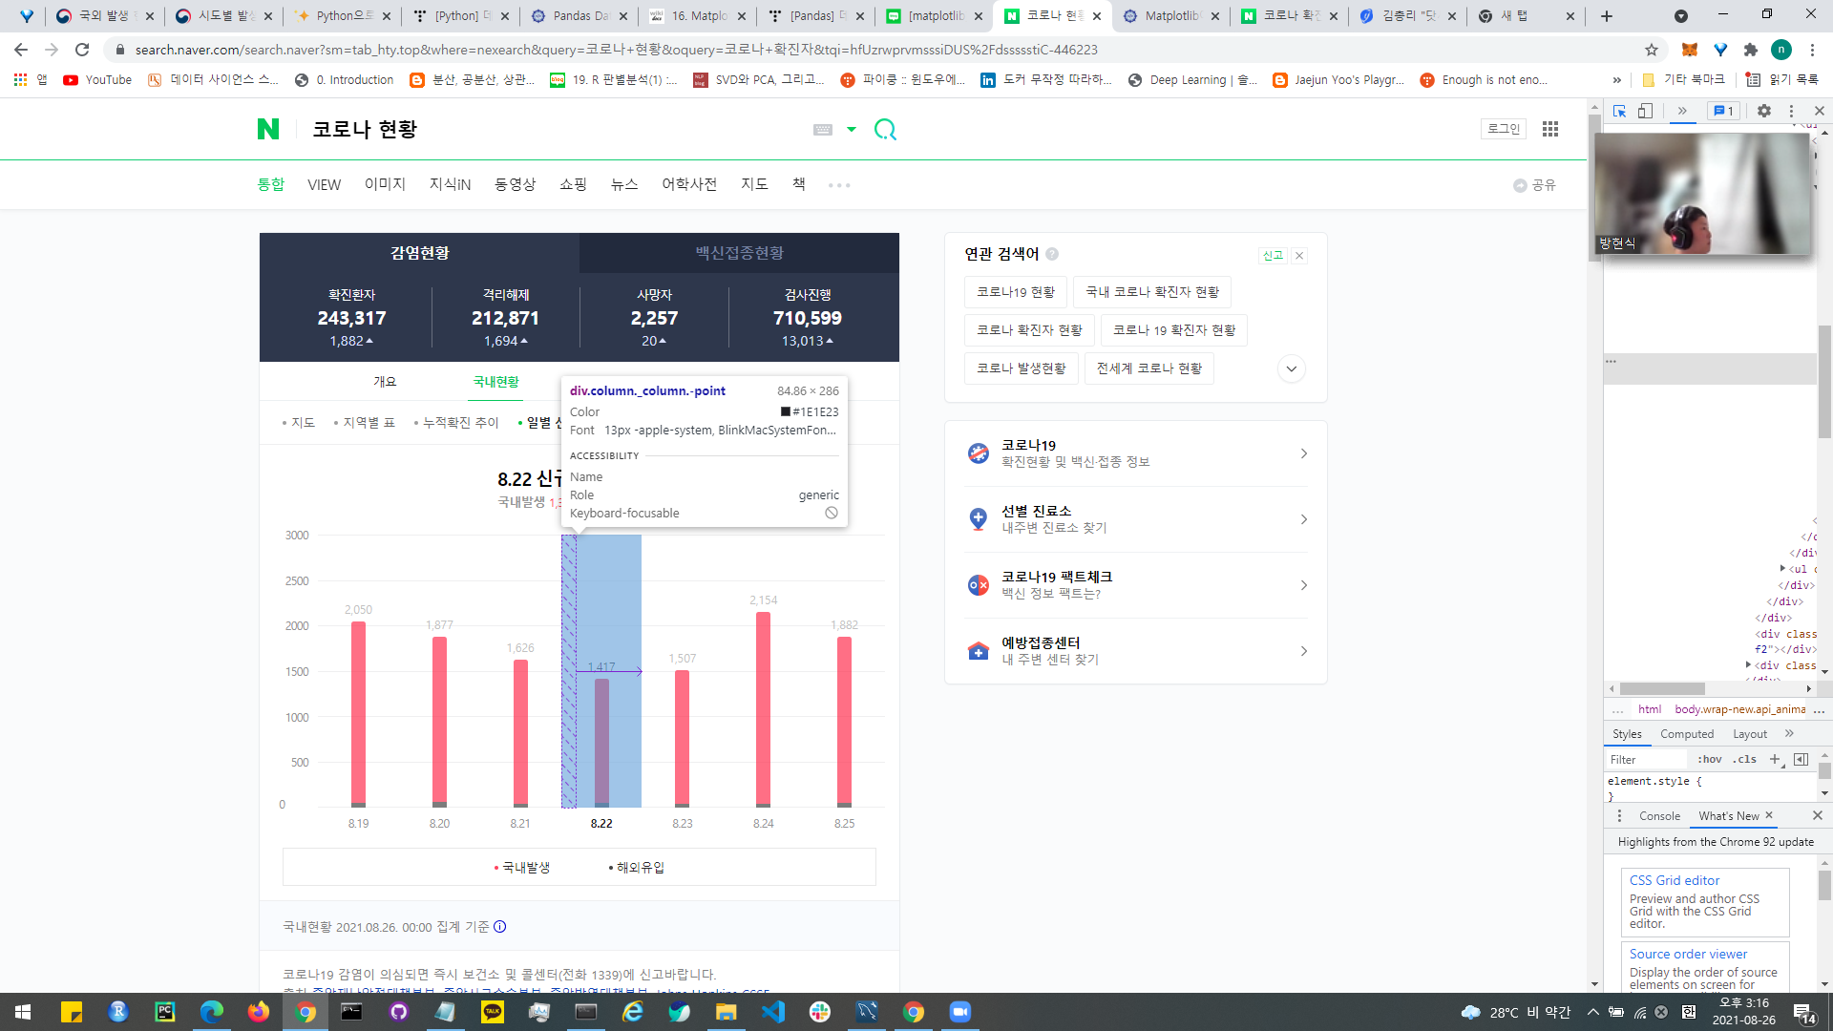
PPT PRESENTATION
# 예시 살펴보기
# 코드 뒷부분
SOUP로 웹 요소 확인
클릭할 바

Slide 4
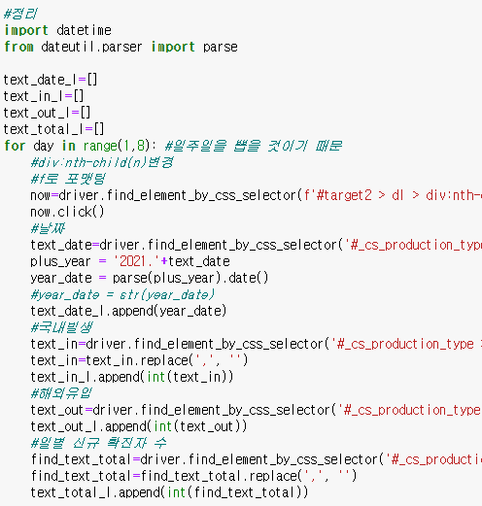
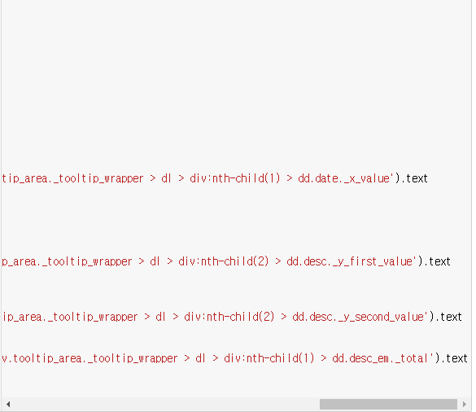
PPT PRESENTATION
날짜변환
# 코드 뒷부분

Slide 5
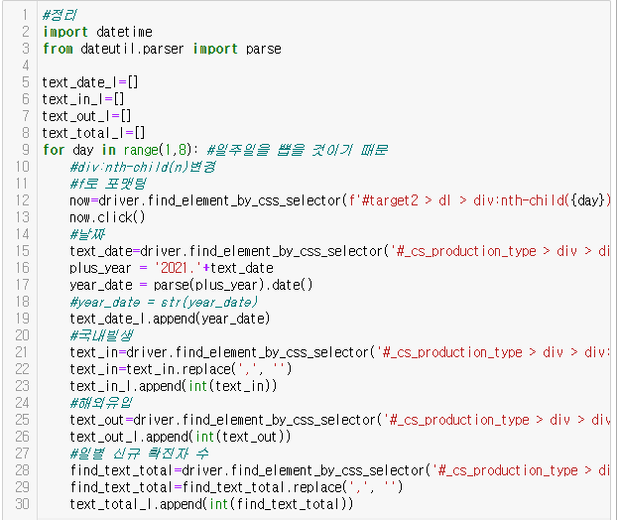
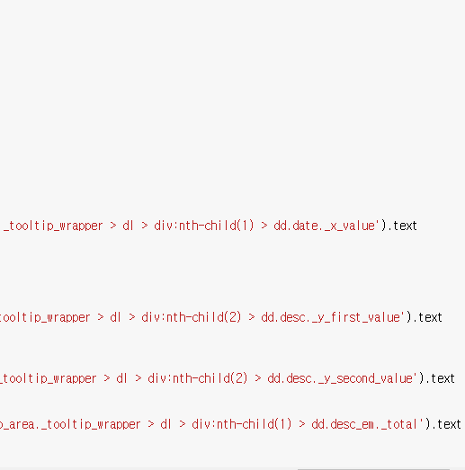
PPT PRESENTATION
현재 확진자 수를 크롤링 하기위해 webdriver 사용
# 코드 뒷부분
SOUP로 웹 요소 확인

Slide 6
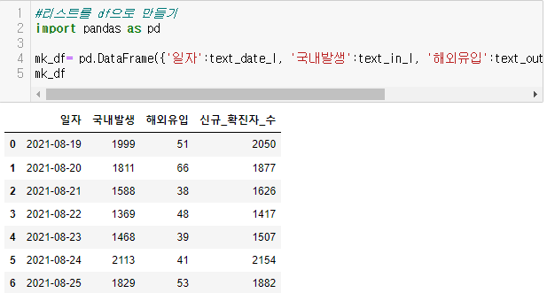
PPT PRESENTATION
현재 확진자 수를 크롤링 하기위해 webdriver 사용
# 코드 뒷부분
SOUP로 웹 요소 확인

Slide 7
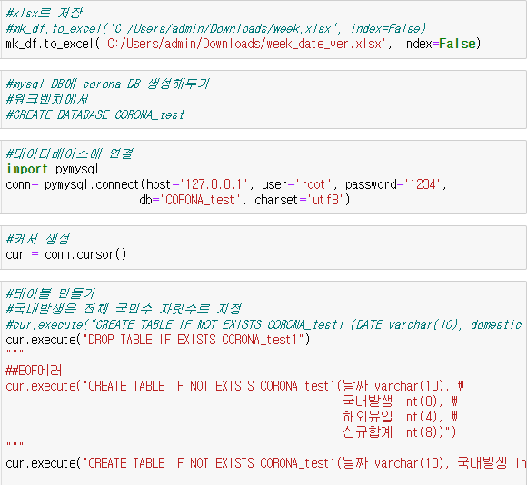
PPT PRESENTATION
현재 확진자 수를 크롤링 하기위해 webdriver 사용
SOUP로 웹 요소 확인

Slide 8
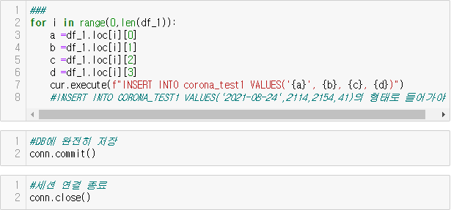
PPT PRESENTATION
Mysql에 데이터 저장
SOUP로 웹 요소 확인

Slide 9
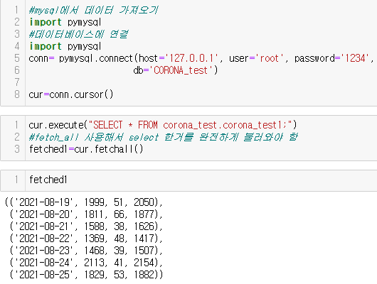
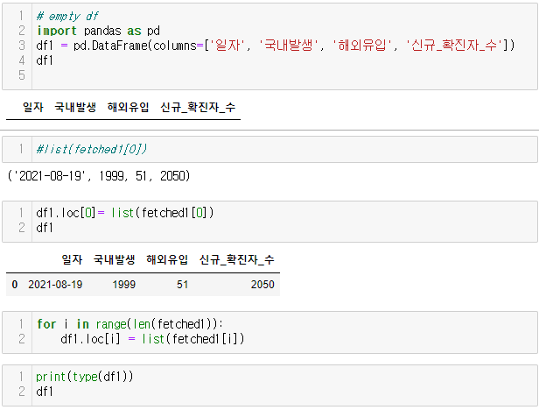
PPT PRESENTATION
Mysql에서 데이터 가져오기
SOUP로 웹 요소 확인

Slide 10
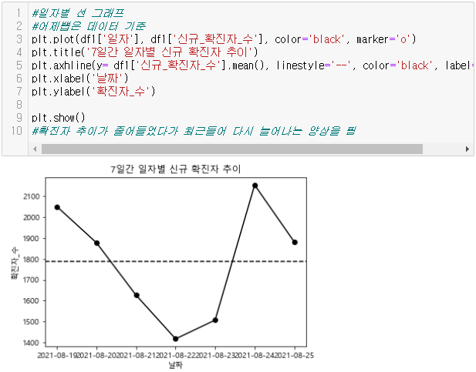
PPT PRESENTATION
시각화
SOUP로 웹 요소 확인
주말에 감소
하는것으로 봐서
주말에 검사가
줄었다가
평일에 반영된
모양

Slide 11
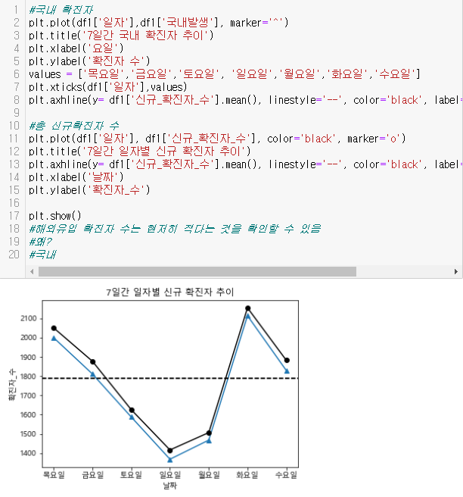
PPT PRESENTATION
시각화
SOUP로 웹 요소 확인

Slide 12
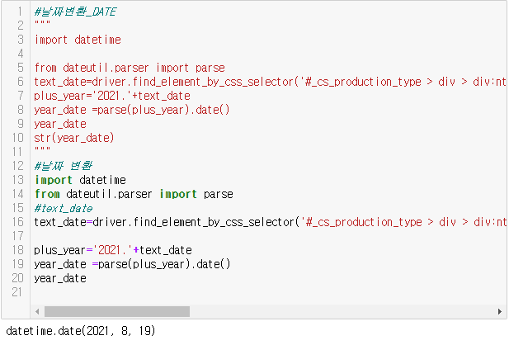
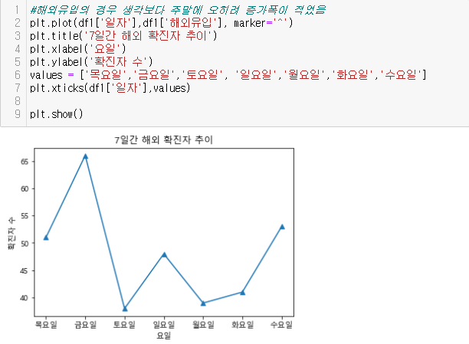
PPT PRESENTATION
시각화
SOUP로 웹 요소 확인

